Slide 1
Introdução ao BDD com Rails
Por que comunicação é o mais importante

Slide 2
Sobre Urubatan
Trabalho com desenvolvimento desde 1997, já desenvolvi sistemas em diversas linguagens, como Delphi, C, C++, PHP, ASP, ColdFusion, Assembly, Leather, Java e Ruby.
Atualmente trabalho na BrightWire com Ruby on Rails e ministro cursos sobre diversos assuntos.
Alem de ser o autor do livro "Ruby On Rails: Desenvolvimento fácil e Rápido de aplicações web"

Slide 3
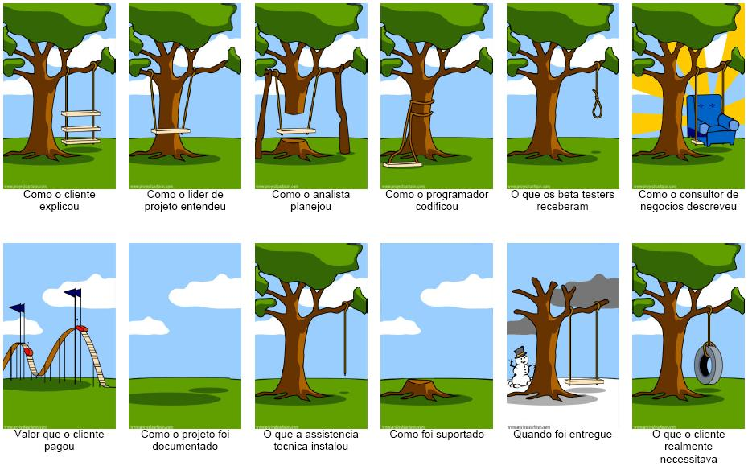
O que é BDD?

Slide 4
BDD é:
Uma forma de melhorar a comunicação entre equipes
Uma forma de melhorar a comunicação com o cliente
Uma forma de utilizar uma única linguagem do negócio ao código da aplicação
Uma forma de organizar o desenvolvimento da aplicação focando nas necessidades do cliente

Slide 5

BDD = Comunicação

Slide 6
Uma história sobre o projeto que não atingia nenhuma métrica

Slide 7
Exemplos em Rails
Eu precisava escolher uma ferramenta para os exemplos
Integração perfeita com cucumber
Eu gosto de Rails :D
Um excelente livro sobre Rails? http://www.novatec.com.br/livros/rubyonrails2

Slide 8
Mas o que é cucumber?

Slide 9
Automação de testes
Cucumber = ferramenta de automação de testes em linguagem natural
Automatizar um teste que o cliente consiga entender vai te poupar muitas horas de re-trabalho
ATDD -> UNIT - você escolhe o nível de testes a ser escrito

Slide 10
Ok, então é igual TDD?
O foco principal do BDD é comunicação
Linguagem ubiqua do negócio ao código
Automação de testes é importante, mas não o principal (é possível usar BDD sem automação, mas não é nada divertido)

Slide 11
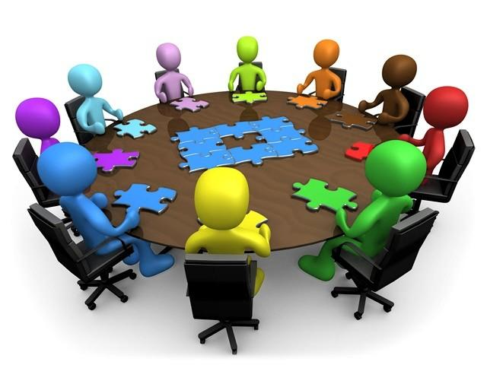
Reunião com o cliente!

Slide 12
Funcionalidade 1
Funcionalidade: Acesso ao sistema
Como um usuário
Eu quero acessar o sistema utilizando minhas credenciais
Para que eu possa utilizar todos os recursos necessários ao meu trabalho

Slide 13
Cenário 1
Cenário: Acesso de um administrador do sistema
Dado que exista um usuário "admin" com a senha "password"
E que este usuário seja um administrador
Quando eu acessar a página "login"
E digitar "admin" no campo "Nome"
E digitar "password" no campo "Senha"
E pressionar "Login"
Então devo ver o menu "Administração"
E devo ver as seguintes opções:
|opcao |
|Criar usuário |
|Cadastrar Aluno |
|Lista de usuários|
|Lista de alunos |

Slide 14
Cenário 1 (v2)
Cenário: Acesso de um administrador do sistema
Dado que exista um usuário "administrador" de nome "admin" e senha "password"
Quando eu acessar o sistema com as credenciais "admin" "password"
Então devo ver o menu "Administração" com as seguintes opções:
|opcao |
|Criar usuário |
|Cadastrar Aluno |
|Lista de usuários|
|Lista de alunos |

Slide 15
Domain Driven Design
O cliente fala usuário
O código tem uma entidade usuário Não chamar de nenhuma outra coisa
O cliente fala Aluno
O código tem uma entidade Aluno Não chamar de cliente ou qualquer outra coisa

Slide 16
Backend dos testes
# encoding: utf-8
Dado(/^que exista um usuário "(.*?)" de nome "(.*?)" e senha "(.*?)"$/) do |papel, nome, senha|
Usuario.create :papel => papel, :nome => nome, :senha => senha
end
Quando(/^eu acessar o sistema com as credenciais "(.*?)" "(.*?)"$/) do |nome, senha|
visit "/sessions/new"
fill_in "Nome", :with => nome
fill_in "Senha", :with => senha
click_button "Login"
end
Então(/^devo ver o menu "(.*?)" com as seguintes opções:$/) do |menu, opcoes|
within "section#menu" do
page.should have_content(menu)
opcoes.hashes.each do |line|
text = line["opcao"]
within "ul.menu" do
page.should have_content(text)
end
end
end
end

Slide 17
Passos padrão BDD
Reunião com usuário
Escrever cenários
Validar cenários com usuário
Implementar código para tornar o cenário válido
Refatorar

Slide 18
Cenário 2
Cenário: Acesso de um secretário do sistema
Dado que exista um usuário "secretario" de nome "sect" e senha "sectpass"
Quando eu acessar o sistema com as credenciais "sect" "sectpass"
Então devo ver o menu "Secretaria" com as seguintes opções:
|opcao |
|Lista de usuários|
|Lista de alunos |
Então não devo ver as seguintes opções no menu "Secretaria":
|opcao |
|Criar usuário |
|Cadastrar Aluno |

Slide 19
Backend dos testes
Então(/^não devo ver as seguintes opções no menu "(.*?)":$/) do |menu, opcoes|
within "section#menu" do
page.should have_content(menu)
opcoes.hashes.each do |line|
text = line["opcao"]
within "ul.menu" do
page.should_not have_content(text)
end
end
end
end

Slide 20
Pontos importantes
Comunicação
Linguagem ubiqua
O cliente não vai escrever testes, mas se ele conseguir ler, metade dos problemas de comunicação serão resolvidos
A comunicação não é importante só com clientes, equipes diferentes, com não programadores também se beneficiam bastante

Slide 21


